Slide 1









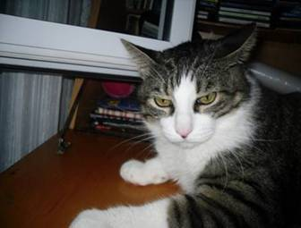
Desde
lo más
profundo
Escribo lo que me nace del alma
mis sueños y logros; fracasos y miedos;
tormentas, batallas gritos y silencio;
mi jardín florido; mi oscuro desierto.
Siento paz cuando camino por mi cuaderno
y así desenredar nudos de mis pensamientos.
Siento paz interna y disfruto del momento
¡en el que fusiono mi pluma al sentimiento!
Siento paz cuando me abrazo al silencio
y camino con calma por mi cuaderno.
Siento paz y disfruto el momento
con libertad en mis fundamentos.
Escribo lo que me nace del alma
¡desde lo más profundo del pecho!,
creando rimas con palabras claras
mientras voy conjugando los verbos.
Siento paz en una poesía bien sentida,
esa poesía que abraza lágrimas
y también, en la que brota la mejor sonrisa.
Siento paz cuando mi pluma me guía,
desmalezando las impurezas del alma
el rencor y la angustia, que son sal en la herida.
jrvg
jrvallegomez@outlook.es

Slide 2









¿Te ha gustado?
Puedes ver más entrando
Aquí
Además puedes recibir powerpoints en tu correo electrónico suscribiéndote aquí:
Esta presentación powerpoint ha sido creada y compartida única y exclusivamente para mispps.com
…

